Slide 1


Slide 2



Somos a maior e melhor Consultoria de Investimentos do Brasil no atendimento a Regimes Próprios de Previdência Social.

Slide 3





POR QUE SOMOS A MAIOR E MELHOR?
+50% do Market Share
em relação aos RPPS que possuem recursos
Nos últimos 5 anos
+ 2 mil Análises de carteiras!
+ 15 mil Fundos analisados!
+ 100 Clientes certificados no Pró-Gestão!
+ 1500 Estudos de ALM entregues!

Slide 4

NOSSO PROPÓSITO
Sempre um passo à frente, vivemos
pela sustentabilidade da previdência, simplificando conceitos com conhecimento técnico e segurança.
Numa parceria que garante o futuro.

Slide 5
NOSSA HISTÓRIA
A Crédito & Mercado foi constituída em 2003 por uma equipe de profissionais do mercado financeiro, e desde 2007 passou a prestar serviços para Regimes Próprios de Previdência Social. Inicialmente, a unidade da Crédito & Mercado Educação Executiva interagiu com os RPPS disponibilizando cursos para certificações profissionais ANBIMA e, posteriormente, colocando à disposição diversos temas de interesse do setor. Em 2009 identificamos uma oportunidade de negócio em consultoria na área de investimentos. Nasceu então a Crédito & Mercado Gestão de Valores Mobiliários. Hoje com mais de 400 clientes em contratos regulares e mais de 150 clientes que utilizam serviços eventuais, a empresa tem sob seu aconselhamento mais de 54 bilhões de reais. Hoje somos um grupo empresarial especializado na prestação de serviços e soluções para Regimes Próprios de Previdência. A empresa de Consultoria para RPPS com maior tempo de atuação no mercado e a maior equipe.

Slide 6

Atendimento (Consultoria, Pró-Gestão e ALM), mais de
450 clientes
com contratos vigentes em todo o Brasil.
Em Cursos de Capacitação das Certificações RPPS mais de
1.100 cursos
aplicados na forma presencial e online.
Em Consultoria de Valores Mobiliários mais de
R$ 60 bilhões
sob assessoria e consultoria.
Com
20 anos
De atuação e experiência no segmento de Regimes Próprios
de Previdência Social.

Slide 7


A credibilidade e excelência de um canto a outro do Brasil.
Alcance de milhões de beneficiários de todo o país, através da nossa consultoria e assessoria em seus Regimes Próprios de Previdência Social.

Slide 8


INVESTIMENTOS
Economistas, Consultores de Valores Mobiliários e Analistas de Investimentos altamente qualificados, com conhecimento de mercado financeiro em atendimento presencial e online.
BACK OFFICE
O melhor e mais eficiente atendimento ao cliente do mercado, com agilidade e receptividade, auxiliando o nosso cliente em suas demandas administrativas.
COMPLIANCE E GESTÃO
Compliance Officer e equipe jurídica com responsabilidade pelo cumprimento das regras, políticas, procedimentos, controles de riscos, Compliance e PLD – Prevenção e Lavagem de Dinheiro proporcionando segurança aos nossos clientes.
CONSULTORES
Atendimento externo composto por profissionais de mercado financeiro e com conhecimento amplo de previdência na assistência presencial e online ao cliente.

Slide 9
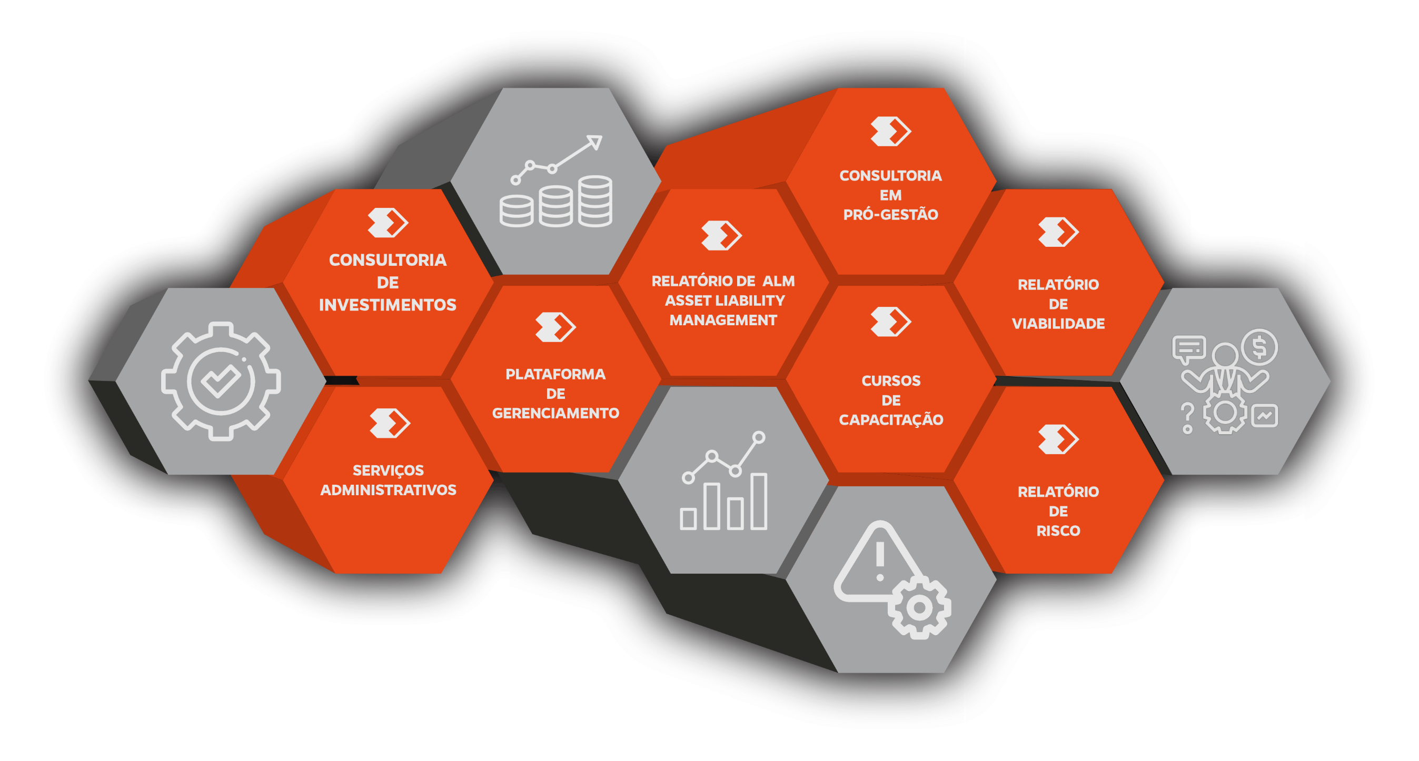
NOSSOS SERVIÇOS

Slide 10



INSTITUTO DE PREVIDÊNCIA SOCIAL DOS SERVIDORES MUNICIPAIS DE SÃO GABRIEL DO OESTE/MS - SGOPREV
Audiência Pública
Prestação de Contas dos Investimentos dos Recursos, fechamento de 2023
Apoio

Slide 11



Objetivo da Gestão dos Recursos
A Gestão dos Recursos tem como objetivo os pagamentos dos segurados e beneficiários do SGOPREV visando não somente atingir a meta de rentabilidade definida a partir o cálculo feita na apuração do valor esperado da rentabilidade futura da carteira da investimentos, mas também garantir a manutenção do equilíbrio econômico, financeiro e atuarial, tendo sempre presentes os princípios da boa governança, da segurança, rentabilidade, solvência, liquidez, motivação, adequação à natureza de suas obrigações e transparência, conforme Resolução CMN n° 4.963/2023.

Slide 12

CENÁRIO 2020
Impacto da Pandemia COVID-19:
Março: Início da Pandemia;
Queda Acentuada no PIB;
Aumento da Dívida Pública;
Mercados em queda;
Segundo Semestre: Retomada gradual com início da vacinação.

Slide 13
CENÁRIO 2020

Slide 14


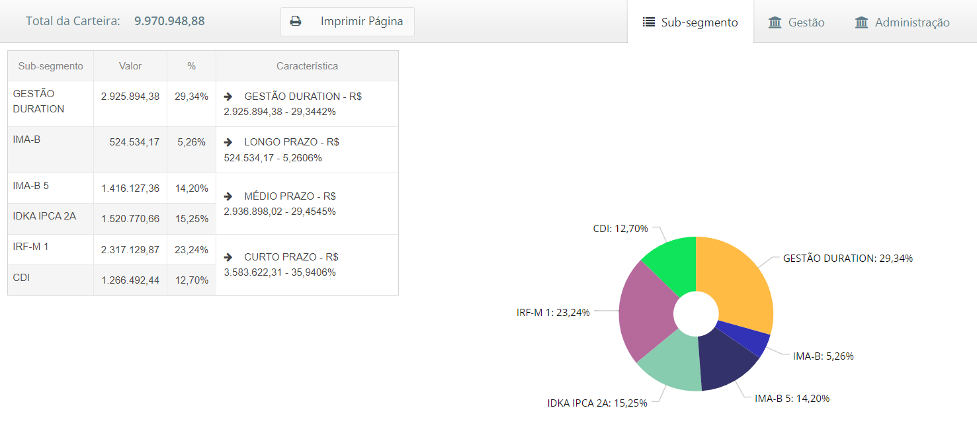

CARTEIRA RPPS 2020

Slide 15
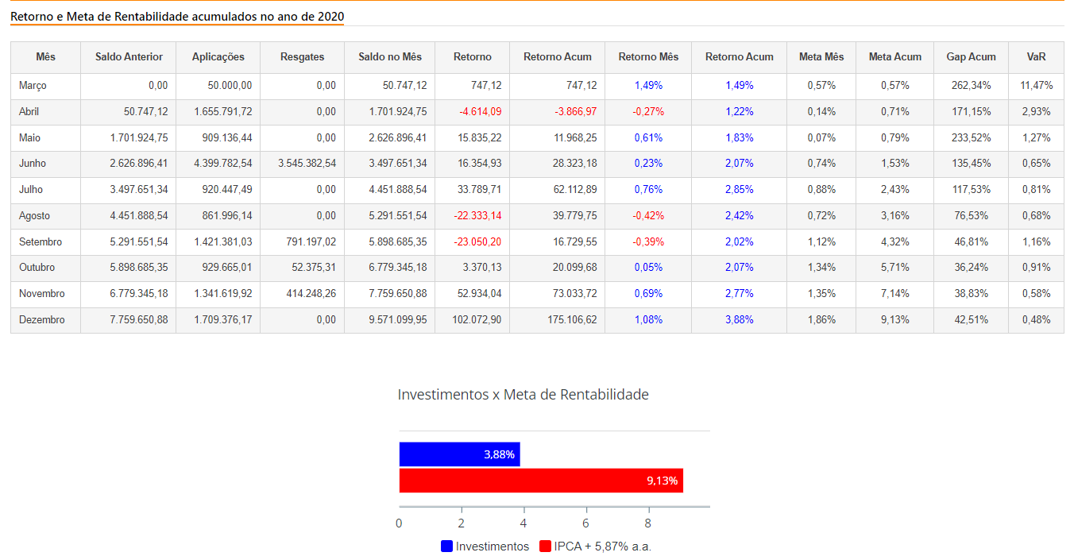
CARTEIRA RPPS 2020

Slide 16
CENÁRIO 2021
Recuperação da Pandemia:
Programas de Auxílio Econômico;
Inflação em Alta;
Aumento dos Juros;
Elegibilidade de Lula assusta os mercados;
Recuperação Econômica em alguns setores.

Slide 17
CENÁRIO 2021

Slide 18
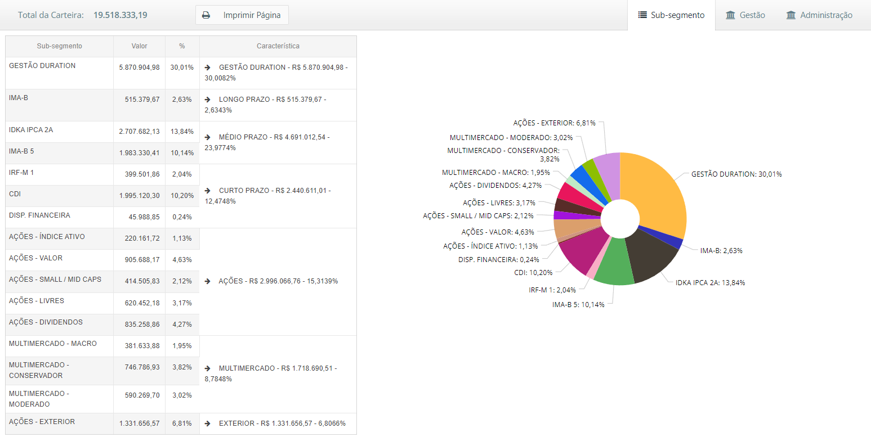
CARTEIRA RPPS 2021

Slide 19
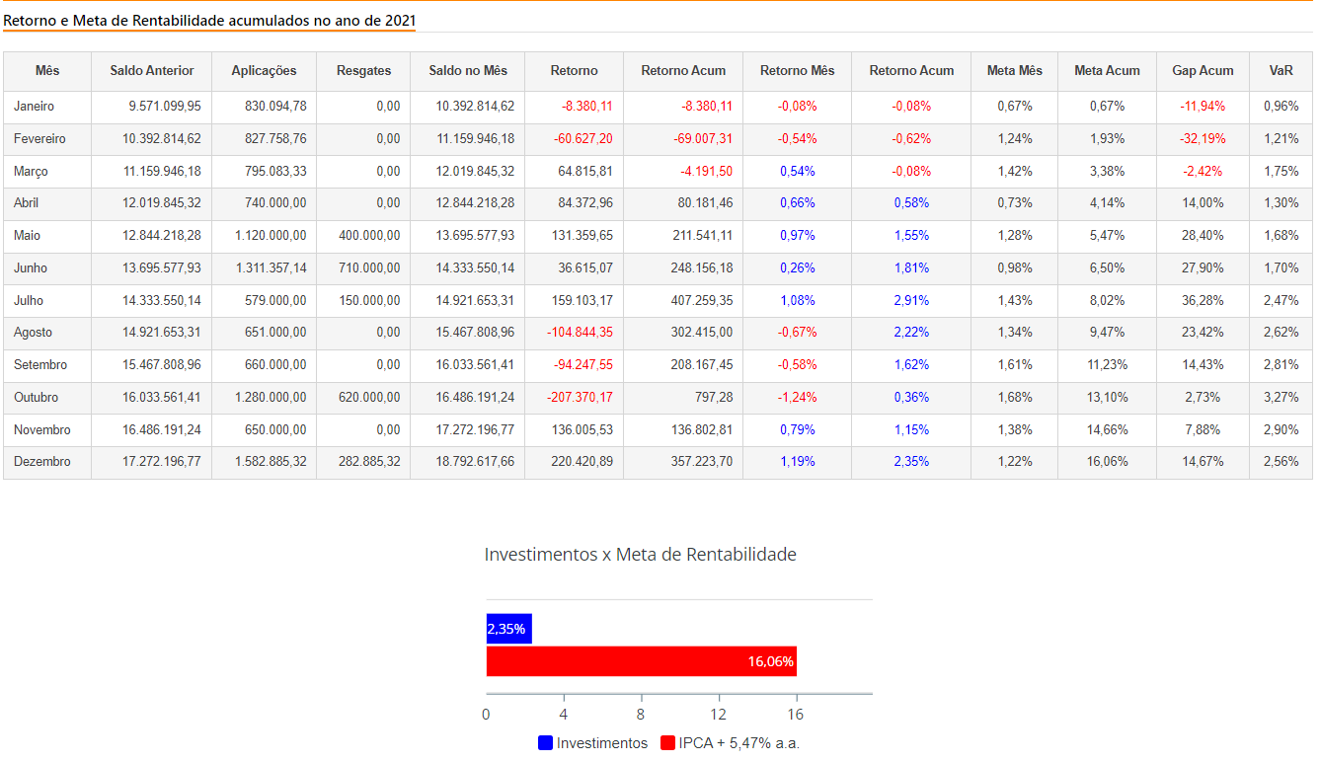
CARTEIRA RPPS 2021

Slide 20
CENÁRIO 2022
Guerra da Ucrânia;
Eleições Presidenciais no Brasil;
Desaceleração do Desemprego;
Retomada Externa;
Inflação segue em alta;
Grande Valorização do Dólar.

Slide 21
CENÁRIO 2022

Slide 22
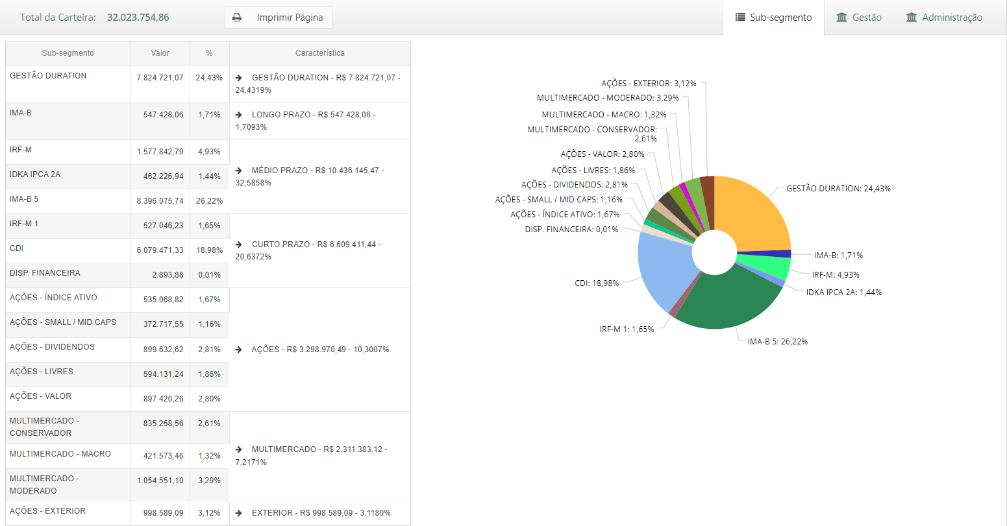
CARTEIRA RPPS 2022

Slide 23
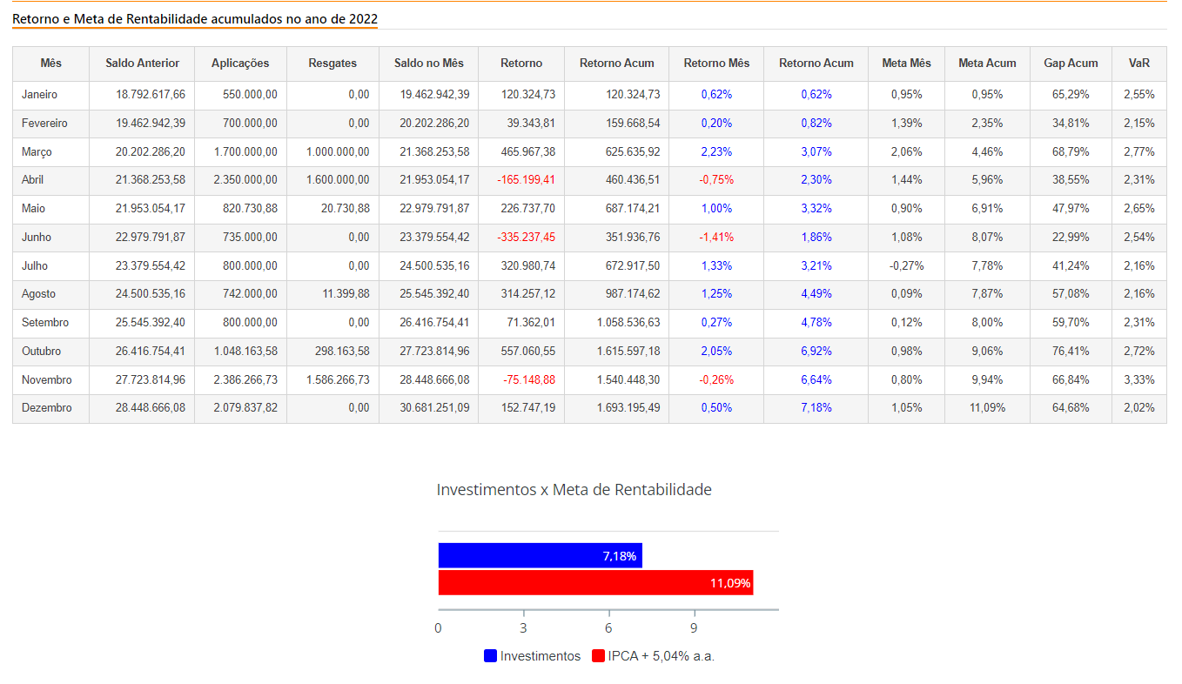
CARTEIRA RPPS 2022

Slide 24
CENÁRIO 2023
Inflação Alta no Mundo;
Bancos Centrais elevando a taxa de juros nas principais economias do mundo;
China apresenta dificuldade na recuperação econômica;
Brasil começa a queda dos juros;
Déficit Fiscal elevado.

Slide 25
CENÁRIO 2023

Slide 26
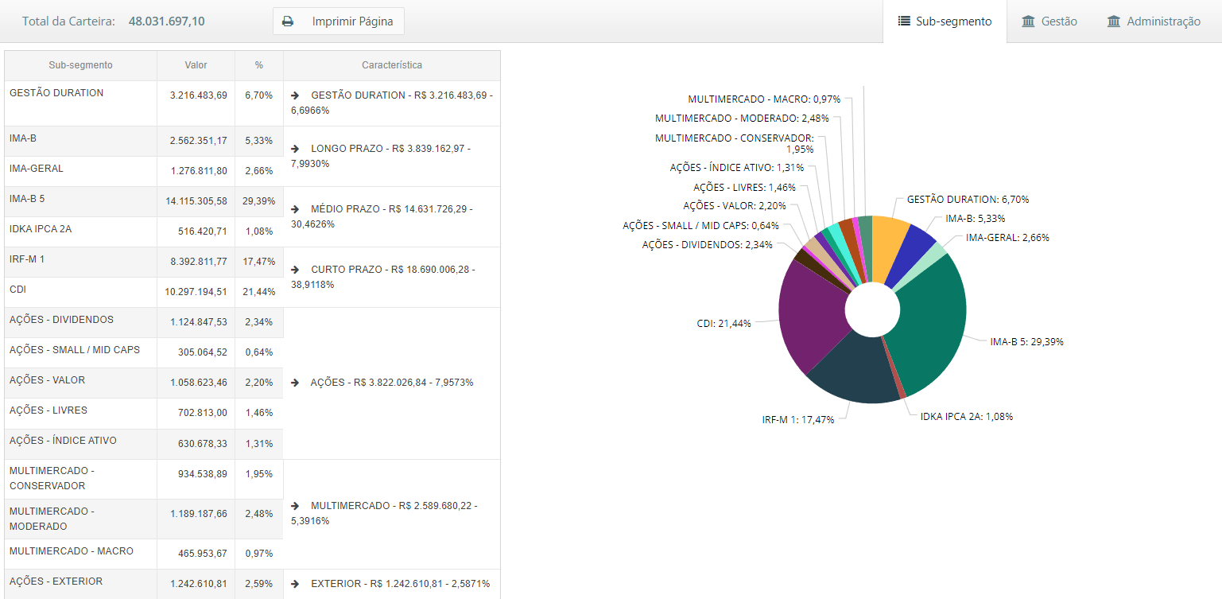
CARTEIRA RPPS 2023

Slide 27
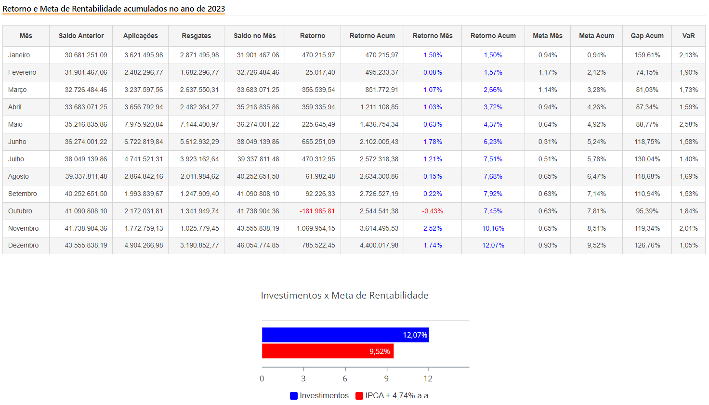
CARTEIRA RPPS 2023

Slide 28

Alocação dos Recursos
Segmento | Recursos | % dos Recursos
Renda Fixa | R$ 40.377.379,23 | 84,06%
Renda Variável | R$ 7.158.006,39 | 14,90%
Investimentos no Exterior | R$ 496.311,48 | 1,03%
TOTAL | R$ 48.031.697,10 | 100%
Dezembro/2023

Slide 29

Enquadramento dos Recursos
Segmento | Recursos | % dos Recursos
Renda Fixa | Enquadrado | 84,06%
Renda Variável | Enquadrado | 14,90%
Investimentos no Exterior | Enquadrado | 1,03%
Dezembro/2023

Slide 30

Retorno dos Investimentos
Retorno da Carteira | Meta de Rentabilidade | Gap
12,07% | 9,52% | 126,76%
Dezembro/2023

Slide 31

Evolução Patrimonial
2021 | 2022 | 2023
R$ 18.792.617,66 | R$ 30.681.251,09 | R$ 46.054.774,85
Dezembro/2023

Slide 32
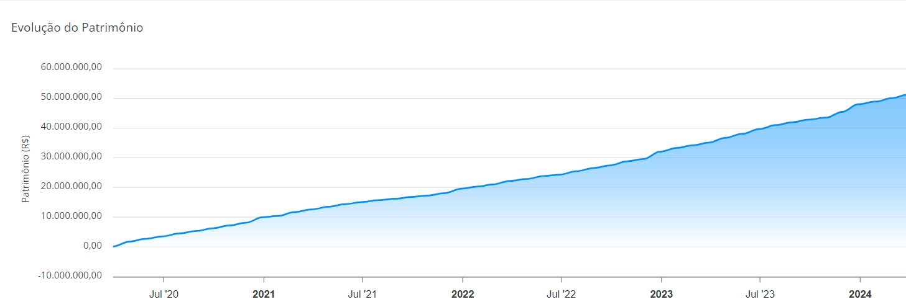

Evolução Patrimonial Acumulado
Pandemia/COVID-19

Slide 33





Sérgio Pinho sergio@creditoemercado.com.br
(11) 98348-9316 / (11) 3074-9400
www.creditoemercado.com.br/consultoria
@creditoemercado
/creditoemercadoconsultoria
www.creditoemercado.com.br/blogconsultoriaeminvestimentos
Obrigado!
INSTITUTO DE PREVIDÊNCIA SOCIAL DOS SERVIDORES MUNICIPAIS DE SÃO GABRIEL DO OESTE/MS - SGOPREV
Este documento (caracterizado como relatório, parecer ou análise) foi preparado para uso exclusivo do destinatário, não podendo ser reproduzido ou distribuído por este a qualquer pessoa sem expressa autorização da CRÉDITO & MERCADO. As informações aqui contidas, tem por somente, o objetivo de prover informações e não representa, em nenhuma hipótese, uma oferta de compra e venda ou solicitação de compra e venda de qualquer valor mobiliário ou instrumento financeiro. Trata-se apenas uma OPINIÃO que reflete o momento da análise e são consubstanciadas em informações coletadas em fontes públicas e que julgamos confiáveis. A utilização destas informações em suas tomadas de decisão e consequentes perdas e ganhos não nos torna responsáveis diretos. As informações aqui contidas não representam garantia de exatidão das informações prestadas ou julgamento sobre a qualidade delas, e não devem ser consideradas como tais. As informações deste documento estão em consonância com as informações sobre o(s) produto(s) mencionado(s), entretanto não substituem seus materiais oficiais, como regulamentos, prospectos de divulgação e outros exigidos legalmente. É recomendada a leitura cuidadosa destes materiais, com especial atenção para as cláusulas relativas aos objetivos, aos riscos e à política de investimento do(s) produto(s). Todas as informações podem ser obtidas com os responsáveis pela distribuição, administração, gestão ou no próprio site da CVM (Comissão de Valores Mobiliários) através do link: https://www.gov.br/cvm/pt-br. Sua elaboração buscou atender os objetivos do cliente, considerando a sua situação financeira e seu perfil de investidor. A rentabilidade obtida no passado não representa garantia de rentabilidade futura e os produtos estruturados e/ou de longo prazo possuem, além da volatilidade, riscos associados à sua carteira de crédito e estruturação. Os riscos inerentes aos diversos tipos de operações com valores mobiliários de bolsa, balcão, nos mercados de liquidação futura e de derivativos, podem resultar em perdas aos investimentos realizados, bem como o inverso proporcionalmente. Todos e qualquer outro valor exibido está representado em Real (BRL) e para os cálculos, foram utilizadas observações diárias, sendo sua fonte o Sistema Quantum Axis e a CVM. A contratação de empresa de Consultoria de Valores Mobiliários para a emissão deste documento não assegura ou sugere a existência de garantia de resultados futuros ou a isenção de risco. Cabe a Consultoria de Valores Mobiliários a prestação dos serviços de ORIENTAÇÃO, RECOMENDAÇÃO E ACONSELHAMENTO, DE FORMA PROFISSIONAL, INDEPENDENTE E INDIVIDUALIZADA, SOBRE INVESTIMENTOS NO MERCADO DE VALORES MOBILIÁRIOS, CUJA ADOÇÃO E IMPLEMENTAÇÃO SEJAM EXCLUSIVAS DO CLIENTE (Resolução CVM nº 19/2021). Na apuração do cálculo de rentabilidade da carteira de investimentos são considerados os recursos descritos no Art. 3º da Resolução CMN nº 4.963/2021, provenientes do recolhimento das alíquotas de contribuição dos servidores, exclusivamente com finalidade previdenciária, excluindo qualquer tipo de recurso recebidos com finalidade administrativa, em consonância com a Portaria MTP nº 1.467/2022, art. 84, inciso III, alínea "a". Os RPPS DEVEM, independente da contratação de Consultoria de Valores Mobiliários, se adequar às normativas pertinentes e principalmente a Portaria MTP nº 1.467/2022 e suas alterações, além da Resolução CMN nº 4.963/2021, que dispõem sobre as aplicações dos recursos financeiros dos Regimes Próprios de Previdência Social, instituídos pela União, Estados, Distrito Federal e Municípios e dá outras providências.

